Slide 1


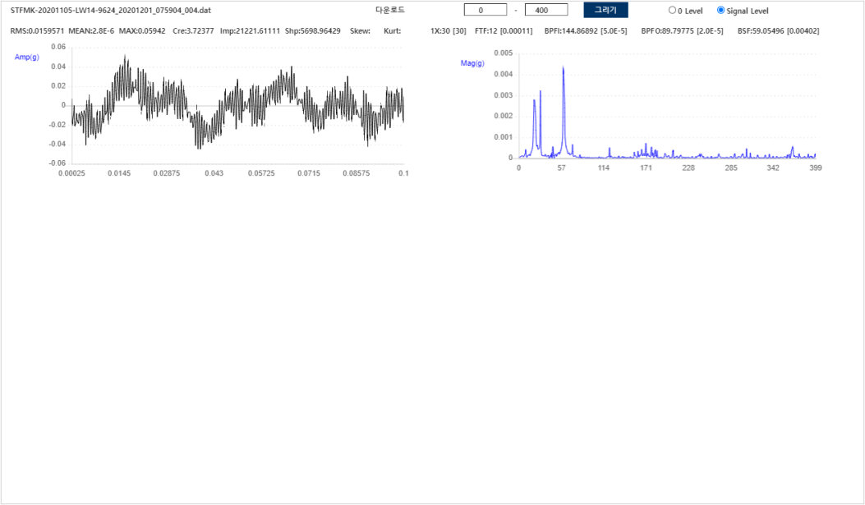
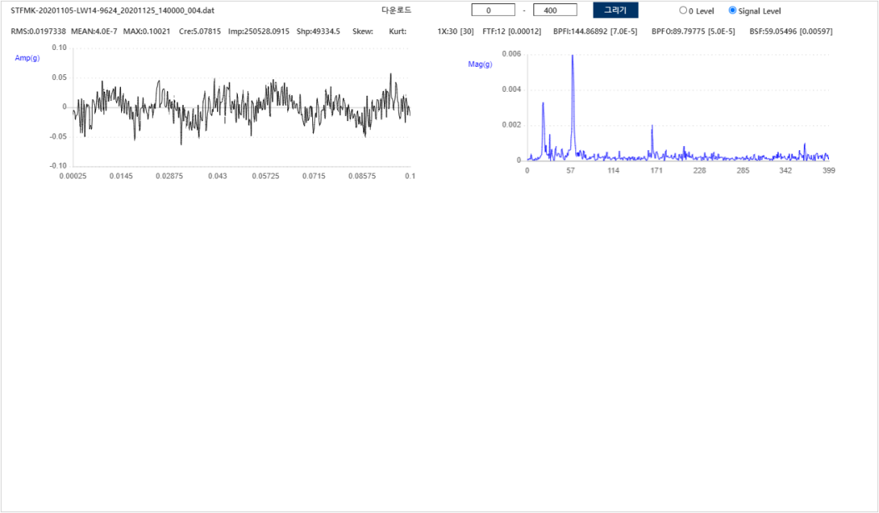
대전 도시철도공사 : 모터 센서 데이터
1. 모터 센서 데이터
1. 진동 센서
1.1. 센서 종류 : 회전체불평형 15kW #1-1
: STFMK-20201105-LW14-9624
(대전역, A공조실(좌), L-CAHU-01S, B1 대합실 급기)
수집 | 정제 | 라벨링 | 데이터
STFMK-20201105-LW14-9624_20201201_075904_004.dat | 정상 (동작) | STFMK-20201105-LW14-9624_20201201_075904_004.csv
STFMK-20201105-LW14-9624_20201125_140000_004.dat | 비정상 (비동작) | STFMK-20201105-LW14-9624_20201125_140000_004.csv
Copyright(C) 2015~ SC Solution Co., Ltd.
All Rights Reserved

Slide 2
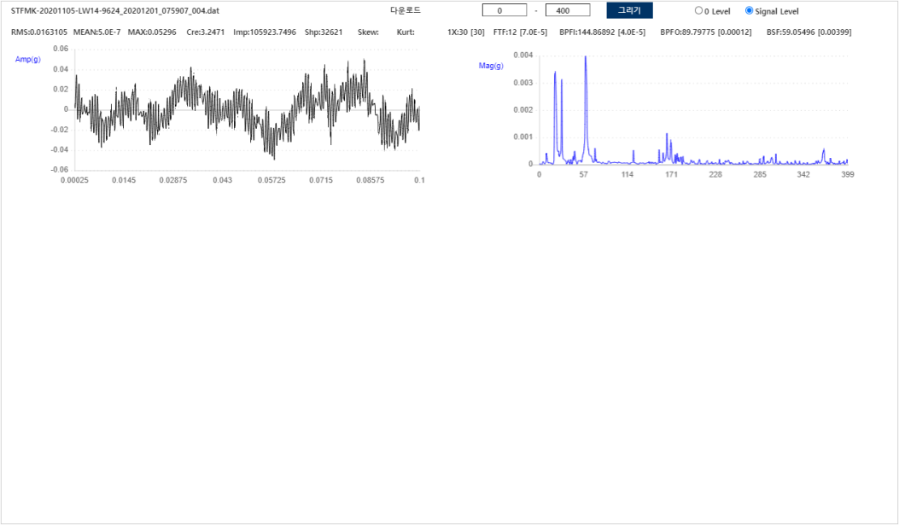
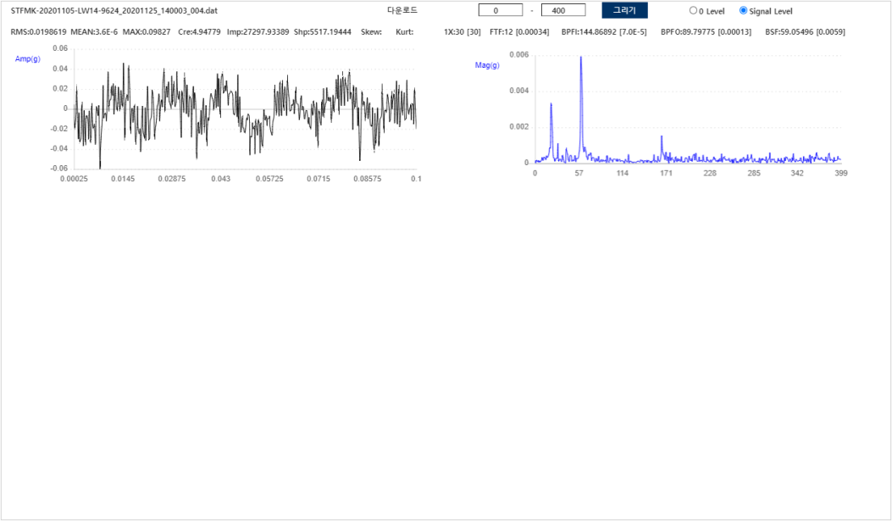
대전 도시철도공사 : 모터 센서 데이터
1. 모터 센서 데이터
1. 진동 센서
1.1. 센서 종류 : 회전체불평형 15kW #1-2
: STFMK-20201105-LW14-9624
(대전역, A공조실(좌), L-CAHU-01S, B1 대합실 급기)
수집 | 정제 | 라벨링 | 데이터
STFMK-20201105-LW14-9624_20201201_075907_004.dat | 정상 (동작) | STFMK-20201105-LW14-9624_20201201_075907_004.csv
STFMK-20201105-LW14-9624_20201125_140003_004.dat | 비정상 (비동작) | STFMK-20201105-LW14-9624_20201125_140003_004.csv
Copyright(C) 2015~ SC Solution Co., Ltd.
All Rights Reserved

Slide 3
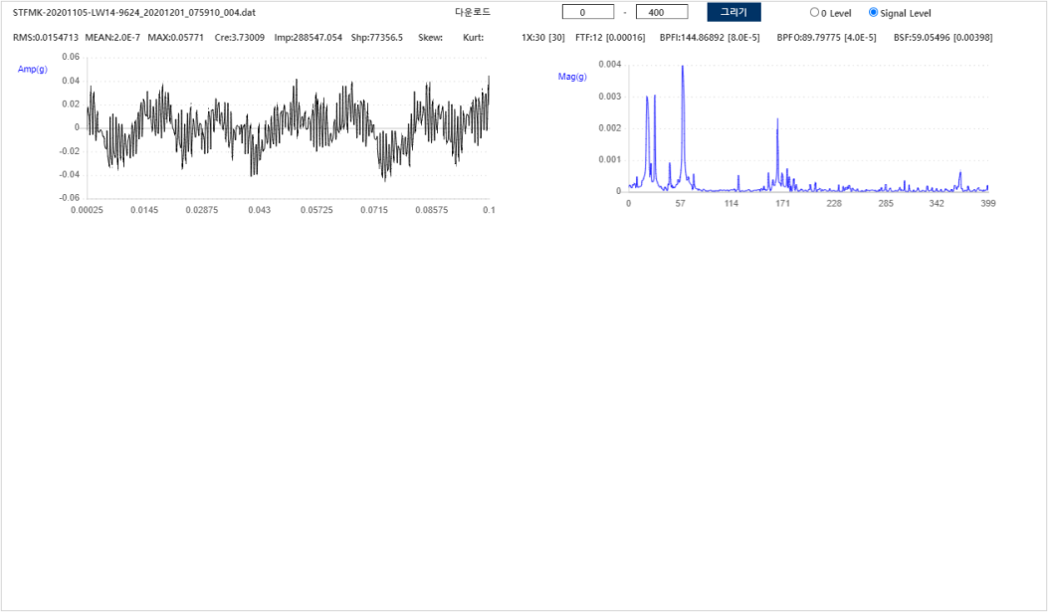
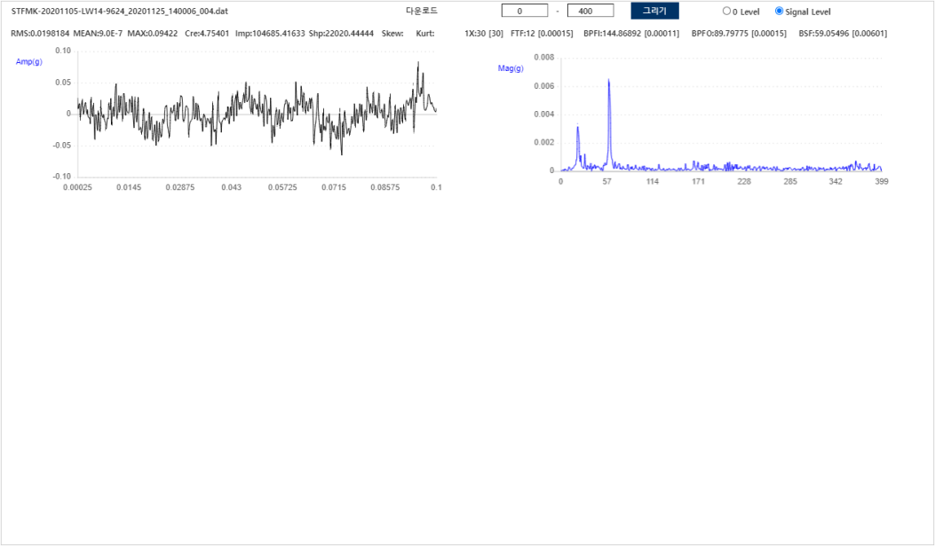
대전 도시철도공사 : 모터 센서 데이터
1. 모터 센서 데이터
1. 진동 센서
1.1. 센서 종류 : 회전체불평형 15kW #1-3
: STFMK-20201105-LW14-9624
(대전역, A공조실(좌), L-CAHU-01S, B1 대합실 급기)
수집 | 정제 | 라벨링 | 데이터
STFMK-20201105-LW14-9624_20201201_075910_004.dat | 정상 (동작) | STFMK-20201105-LW14-9624_20201201_075910_004.csv
STFMK-20201105-LW14-9624_20201125_140006_004.dat | 비정상 (비동작) | STFMK-20201105-LW14-9624_20201125_140006_004.csv
Copyright(C) 2015~ SC Solution Co., Ltd.
All Rights Reserved

Slide 4
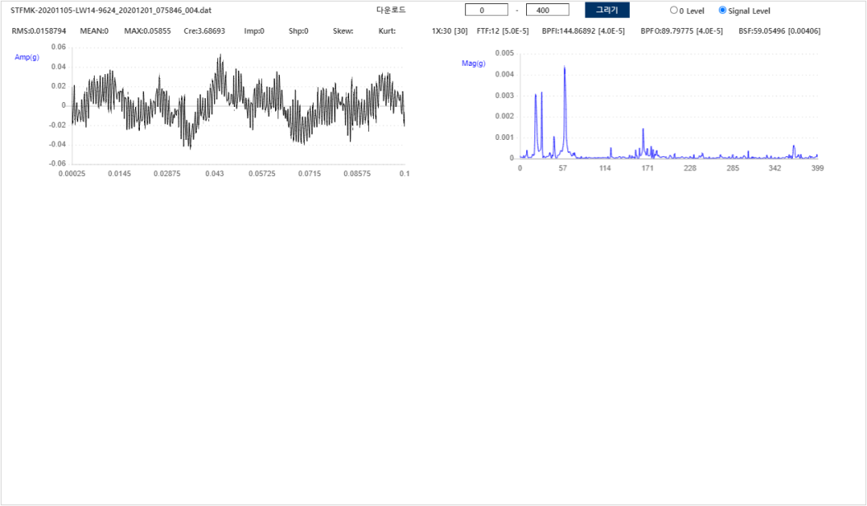
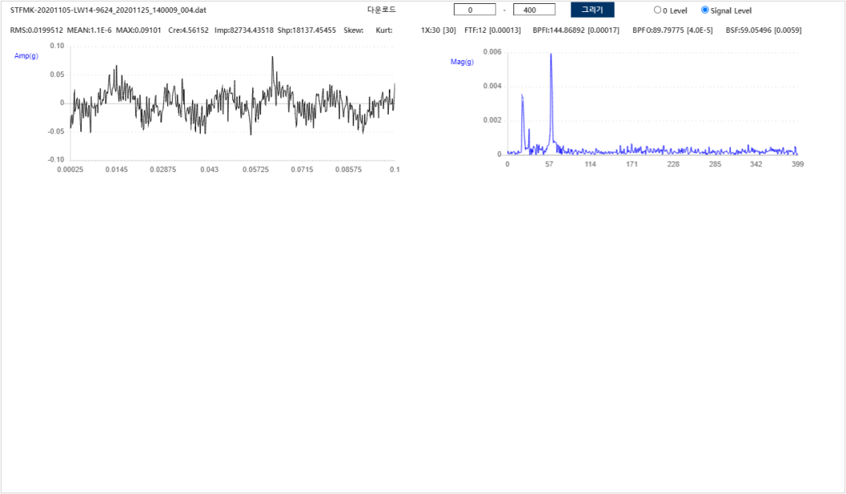
대전 도시철도공사 : 모터 센서 데이터
1. 모터 센서 데이터
1. 진동 센서
1.1. 센서 종류 : 회전체불평형 15kW #1-4
: STFMK-20201105-LW14-9624
(대전역, A공조실(좌), L-CAHU-01S, B1 대합실 급기)
수집 | 정제 | 라벨링 | 데이터
STFMK-20201105-LW14-9624_20201201_075846_004.dat | 정상 (동작) | STFMK-20201105-LW14-9624_20201201_075846_004.csv
STFMK-20201105-LW14-9624_20201125_140009_004.dat | 비정상 (비동작) | STFMK-20201105-LW14-9624_20201125_140009_004.csv
Copyright(C) 2015~ SC Solution Co., Ltd.
All Rights Reserved

Slide 5
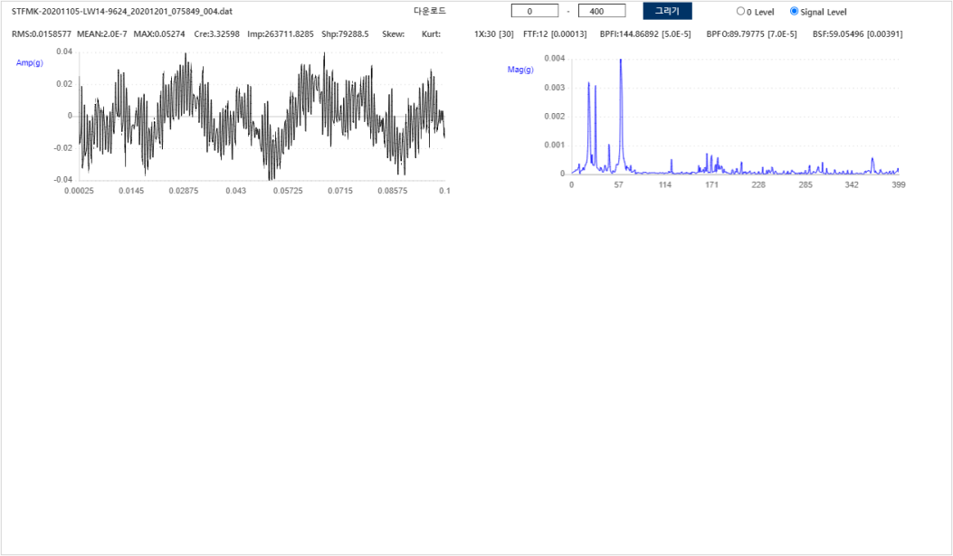
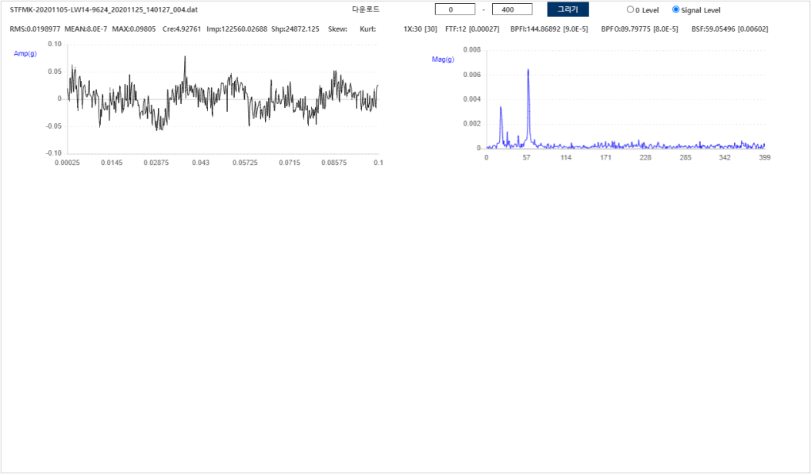
대전 도시철도공사 : 모터 센서 데이터
1. 모터 센서 데이터
1. 진동 센서
1.1. 센서 종류 : 회전체불평형 15kW #1-5
: STFMK-20201105-LW14-9624
(대전역, A공조실(좌), L-CAHU-01S, B1 대합실 급기)
수집 | 정제 | 라벨링 | 데이터
STFMK-20201105-LW14-9624_20201201_075849_004.dat | 정상 (동작) | STFMK-20201105-LW14-9624_20201201_075849_004.csv
STFMK-20201105-LW14-9624_20201125_140127_004.dat | 비정상 (비동작) | STFMK-20201105-LW14-9624_20201125_140127_004.csv
Copyright(C) 2015~ SC Solution Co., Ltd.
All Rights Reserved

Slide 6
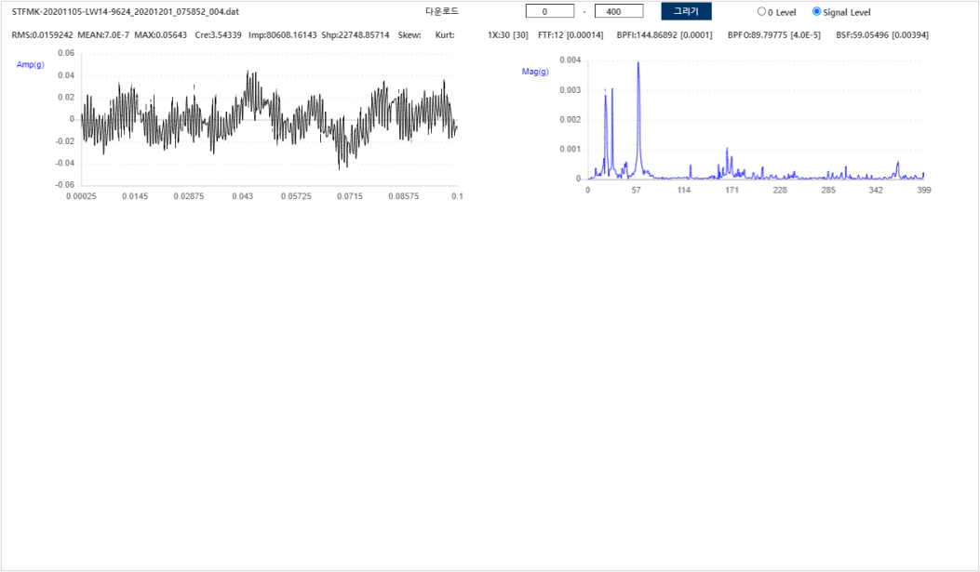
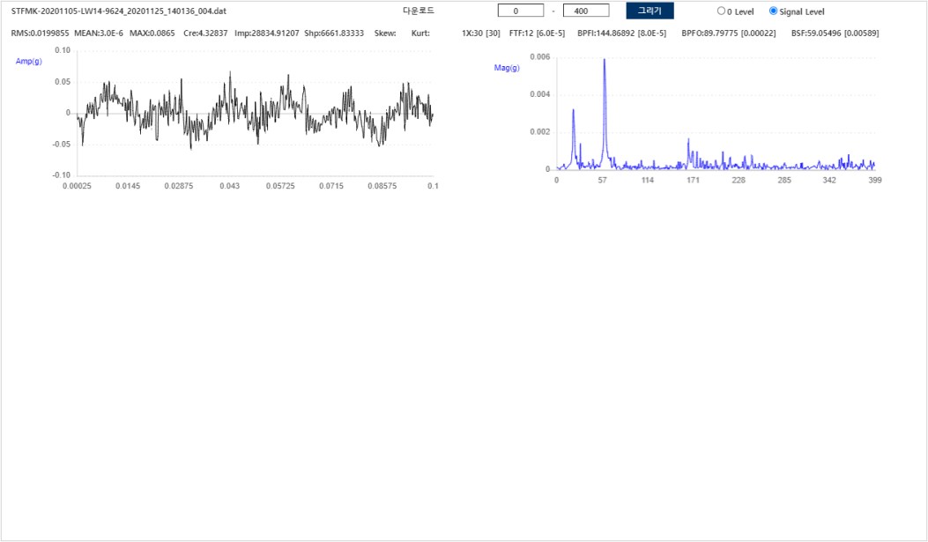
대전 도시철도공사 : 모터 센서 데이터
1. 모터 센서 데이터
1. 진동 센서
1.1. 센서 종류 : 회전체불평형 15kW #1-6
: STFMK-20201105-LW14-9624
(대전역, A공조실(좌), L-CAHU-01S, B1 대합실 급기)
수집 | 정제 | 라벨링 | 데이터
STFMK-20201105-LW14-9624_20201201_075852_004.dat | 정상 (동작) | STFMK-20201105-LW14-9624_20201201_075852_004.csv
STFMK-20201105-LW14-9624_20201125_140136_004.dat | 비정상 (비동작) | STFMK-20201105-LW14-9624_20201125_140136_004.csv
Copyright(C) 2015~ SC Solution Co., Ltd.
All Rights Reserved

